Slide 1
PCC 3501 – Importância Estratégica da Tecnologia e da Gestão na Produção de Obras Civis
Prof. Francisco Cardoso
Grupo 4 – Residencial de Alto Padrão
André Albano
Arthur Espinosa
Guilherme Azevedo

Slide 2
Agenda
Macroeconomia e Setor Residencial
Ameaças e Oportunidades
Construção de Valor
As cinco foças competitivas

Slide 3
Macroeconomia e Setor Residencial
Volume de crédito para o setor habitacional com sinais de recuperação após o boom do setor construtivo e políticas de aceleração.
Retomada das empresas do setor construtivo no mercado de capitais.
Com a Selic em sua mínima histórica, tende-se a reduzir taxas de financiamento e move investimentos para economia real.
#Unidades vendidas (São Paulo – SP)
#Unidades de alto padrão lançadas & VSO
Nos últimos três anos, nota-se crescimento veemente do número absoluto de residências vendidas. Dentre elas, destaca-se o formato de 1 e 2 dormitórios, indicando uma nova tendência do mercado de estúdios em São Paulo.
Segundo a Secovi-SP, o ano de 2019 fechou com recorde de lançamentos e de vendas. Dos mais de 55 mil lançamentos, apenas 5% são de alto padrão.
Mercado de alto padrão é absorvido mais lentamente (VSO abaixo do mercado), porém com um VGV maior.
49%
27%

Slide 4
Ameaças e Oportunidades
Ameaças
Ciclo de produção relativamente longo
Demanda elástica e dependente da situação econômica
Pandemia de COVID-19: pode gerar crise de crédito
Restrições urbanísticas
Oportunidades
Aumento da renda média = maior público consumidor
Nova concepção de produtos: apartamentos menores com alto valor agregado aumenta rentabilidade
Retomada do setor nos últimos 2-3 anos

Slide 5
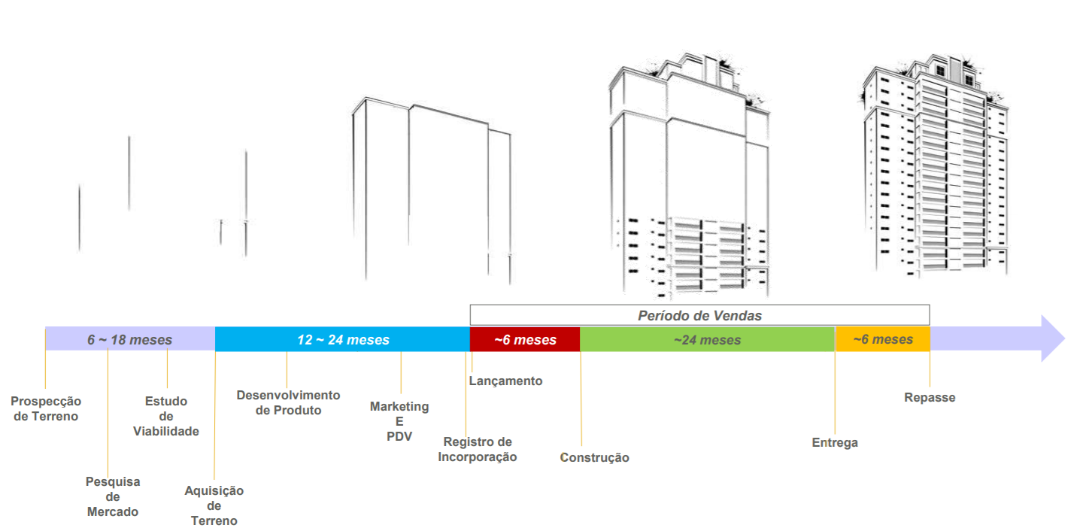
Construção de Valor Para o Setor
Ciclo de Incorporação

Slide 6
Construção de Valor Para o Cliente
Opções de Personalização
Variedade dos Acabamentos
Sistemas Adicionais
Layouts das Plantas

Slide 7
Cinco forças competitivas
Novos Entrantes
Fornecedores
Barreiras legais praticamente nulas, basta estar capitalizado para entrar no mercado
Serviços não são tão específicos
Forte
Fraco
Concorrentes
Competição por localidade, preço e qualidade
Forte
Substitutos
Clientes
Baixa chance de disrupção do setor. Segurança é importante
Clientes “decididos” em comprar, possuem menor barganha
Médio
Fraco

